Slide 1



清华大学经济管理学院 · MBA 学位论文答辩
互联网公司研发管理面临的
困境及应对策略研究：以B为例
答辩人：李超 学号：2023211534 指导教师：肖勇波 教授 2026年5月13日
Notes:
各位老师好，我是 2023 级 MBA 李超，学号 2023211534，导师是肖勇波教授。今天汇报的论文题目是《互联网公司研发管理面临的困境及应对策略研究——以 B 公司为例》。论文聚焦互联网行业从高速增长期转入存量调整期后，大型研发组织面临的结构性困境，以百度为案例，结合 Team Topologies 与技术资产流动效率指标 η_TA，给出可操作的组织改进路径。下面进入正式汇报，请各位老师批评指正。

Slide 2
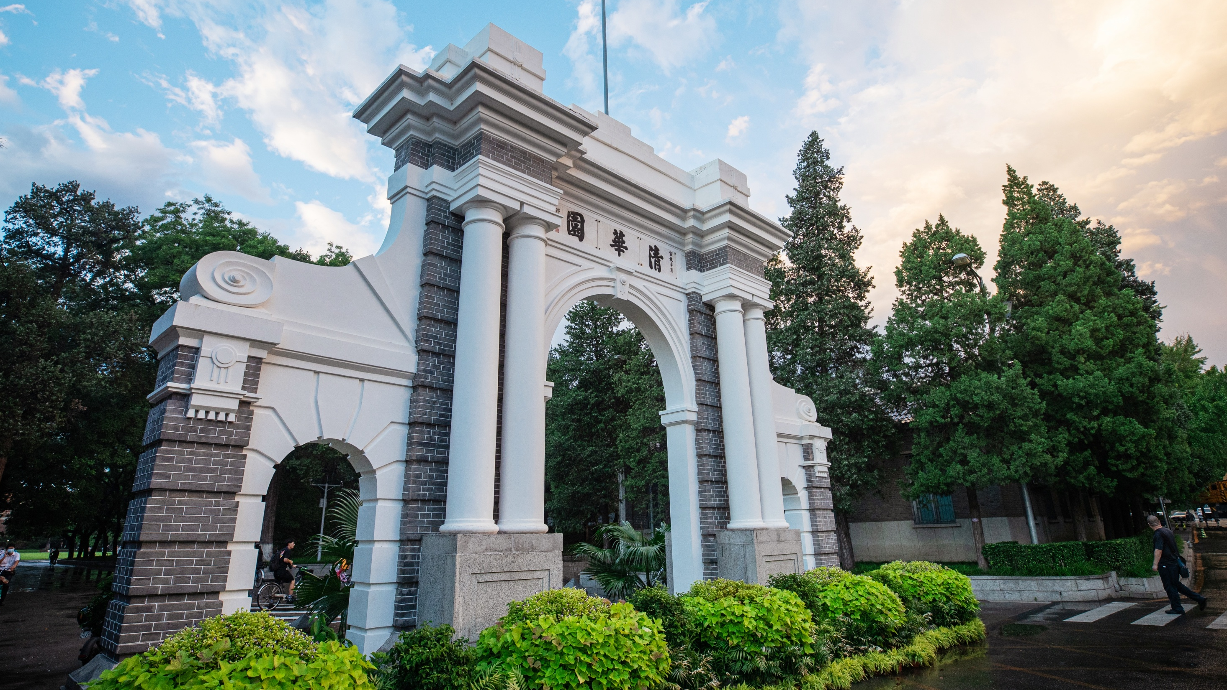
目录
CONTENTS
研究背景与问题
理论框架与分析工具
现状与困境
案例分析与研究结论
互联网从增长期转向调整期的结构性挑战
行业演变、组织困境与生成式 AI 新冲击
科研管理 / AMO / Team Topologies / DORA
百度组织演变、η_TA 指标与改进策略
Notes:
论文共五章，PPT 按四个主题展开。第一部分讲清楚为什么要研究这个问题——互联网行业从增长期进入存量期后，传统职能型研发架构暴露出结构性缺陷；第二部分搭建理论框架，引入科研管理、AMO、Team Topologies 与 DORA 四组工具；第三部分刻画行业困境，并讨论生成式 AI 带来的新冲击；第四部分是论文核心——以百度为例深入分析组织演变，收束到研究结论。重点在第四部分，约占 8 分钟。

Slide 3
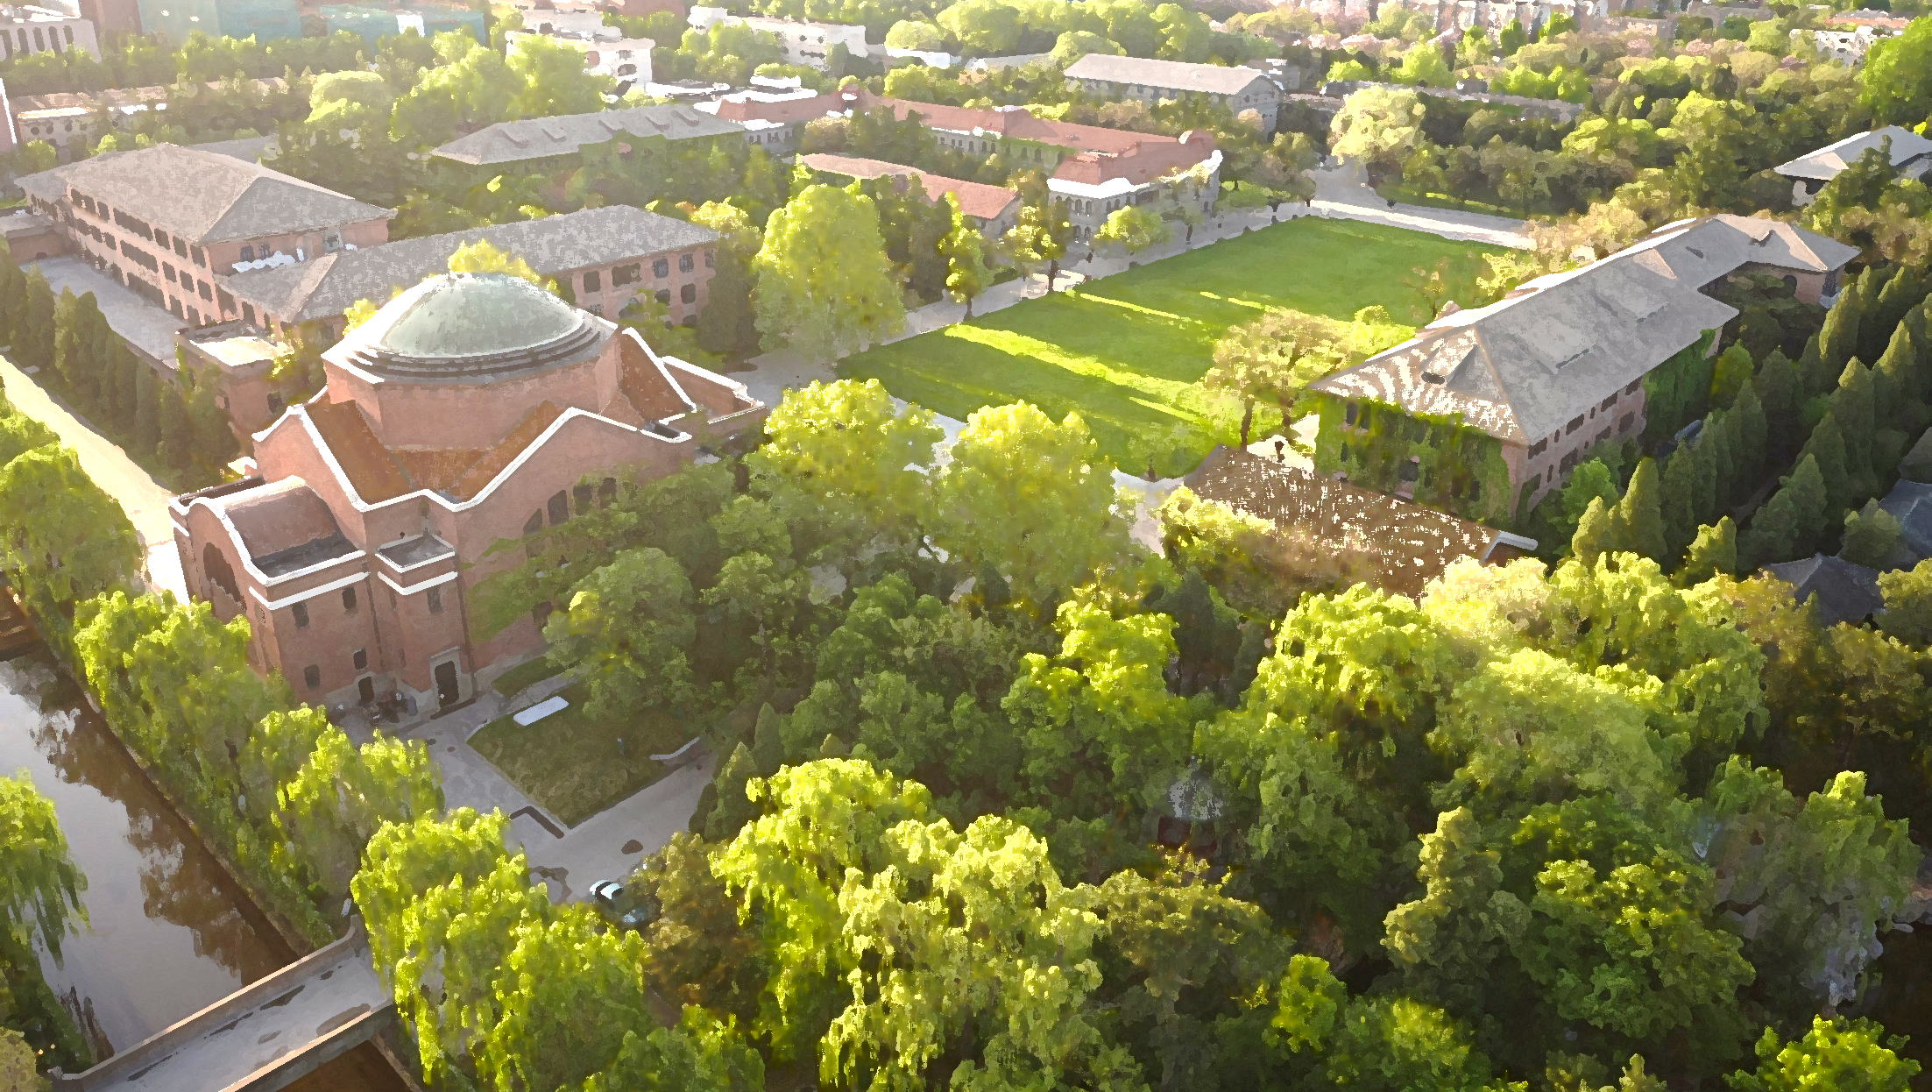
01
研究背景与问题
互联网行业从增长期转入存量调整期，传统职能型研发架构在高协作成本、低响应、技术负债三条线上暴露结构性缺陷。
Notes:
进入第一部分。在讲具体研究问题之前，我想先说明本研究的起点——互联网行业从增长期转入存量调整期之后，研发组织面临的结构性挑战。先讲宏观背景，再归结为三条具体的研究问题。

Slide 4

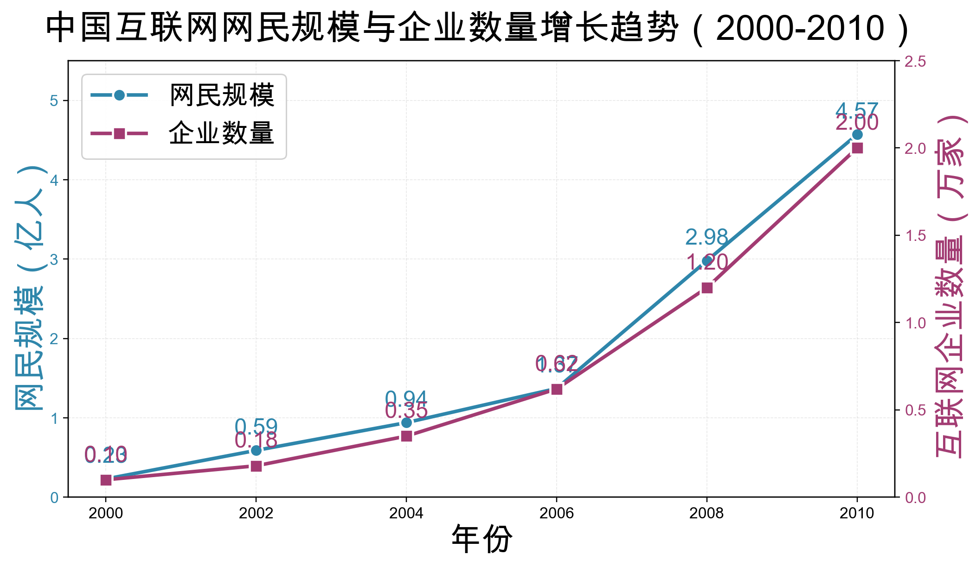
研究背景：互联网行业进入存量调整期
中国互联网从流量红利走入存量调整期，研发组织面临结构性挑战。
Notes:
过去二十余年互联网行业大致经历三个阶段。前十五年流量红利驱动增长，职能型架构能快速规模化；大约从 2018 年进入存量期，用户见顶，协作成本与技术负债显性化；2024 年以后进入调整期，降本增效成为主线，组织结构的系统性重构从选修变必修。左图是我论文里第三章的图 3-1，直观展示了中国互联网用户与企业数在第一个十年的爆发式增长。

Slide 5
研究问题与意义
围绕互联网大型研发组织的三条主线问题，构建理论—实证—对策的完整链条。
▎ Q1 — 组织架构：如何从职能型架构演进到面向业务流的 Team Topologies 组合？
▎ Q2 — 效能度量：如何用 DORA 与 η_TA 等指标量化组织效能与技术资产流动？
▎ Q3 — 人才治理：如何在生成式 AI 冲击下重建人才与技术资产的治理机制？
▎ 理论意义：将 Team Topologies 与反向康威定律系统落地到中国互联网大厂。
▎ 实践意义：为管理者提供可验证、可操作的组织改进路径。
Notes:
研究问题归纳为三条主线：组织重构、效能度量、人才与技术资产治理。理论意义是把 Team Topologies 与反向康威定律这套源于西方实践的框架，系统落地到中国互联网大厂；实践意义是给管理者一套可验证、可操作的改进路径，不停留在理念层面。

Slide 6
02
理论框架与分析工具
融合科研管理、AMO 与创新管理三支理论脉络，结合 TA/TD、Team Topologies、Conway's Law 与 DORA 四组分析工具。
Notes:
进入第二部分——理论框架。我会从三支理论脉络出发：科研管理、AMO 模型、创新管理，再引入四组具体的分析工具：TA/TD、Team Topologies、康威定律与 DORA 四指标，外加论文提出的技术资产流动效率 η_TA。这些工具支撑第三、四部分的案例分析。

Slide 7
文献与理论基础
整合科研管理、AMO、创新管理三支脉络，并明确本研究的切入点。
三支理论脉络
科研管理强调知识产出与技术积累；AMO 模型关注能力、动机、机会三元结构；创新管理聚焦价值发现与迭代节奏。三者在互联网大厂语境下需重新编排。
研究缺口
互联网研发快速迭代、产品驱动，传统科研管理工具水土不服。鲜有将组织架构、效能度量与人才治理放在同一框架的互联网大厂实证研究，这是本论文的切入点。
Notes:
文献上整合三支脉络：科研管理讲知识产出与积累，AMO 给出组织效能的三元结构，创新管理聚焦价值迭代。但互联网研发有其特殊性——快速迭代、产品驱动——传统工具并不完全适配。把组织架构、效能度量和人才治理放在同一分析框架的互联网大厂实证案例几乎空白，这就是本论文的切入点。

Slide 8
核心分析工具集
四组工具构成贯穿全文的分析脚手架，两两之间可相互印证。
① TA / TD
② Team Topologies
刻画研发产出的资产面与负债面。TA 衡量可复用沉淀，TD 衡量维护与偿还成本，贯穿组织效能诊断。
Stream-aligned / Platform / Enabling / Complicated-subsystem四类团队拓扑，是第四部分组织映射的基础。
③ Conway's Law
④ DORA 四指标
组织结构↔系统架构的双向因果。反向康威定律主张先调组织、倒逼架构演进，是百度变革的理论基底。
部署频率、变更前置时间、MTTR、变更失败率。负责量化交付效能，是组织变革的数字化标尺。
Notes:
论文用四组工具构成分析脚手架。TA/TD 让我们看到研发产出既有资产也有负债；Team Topologies 给出四类团队拓扑，是第四部分组织映射的基础；康威定律及其反向版本揭示组织与架构的双向因果；DORA 四指标负责量化研发效能。四者在百度案例中被联动使用，织成一张网。

Slide 9
03
行业现状与困境
三阶段演变、四象限困境，叠加生成式 AI 带来的研发范式、产品形态、组织能力三重新冲击。
Notes:
第三部分讨论整个互联网行业的现状与困境。先梳理行业的三阶段演变，再单独讨论生成式 AI 带来的三重新冲击。铺垫完这一部分，才能理解第四部分百度案例为什么在此时做这种组织变革。

Slide 10
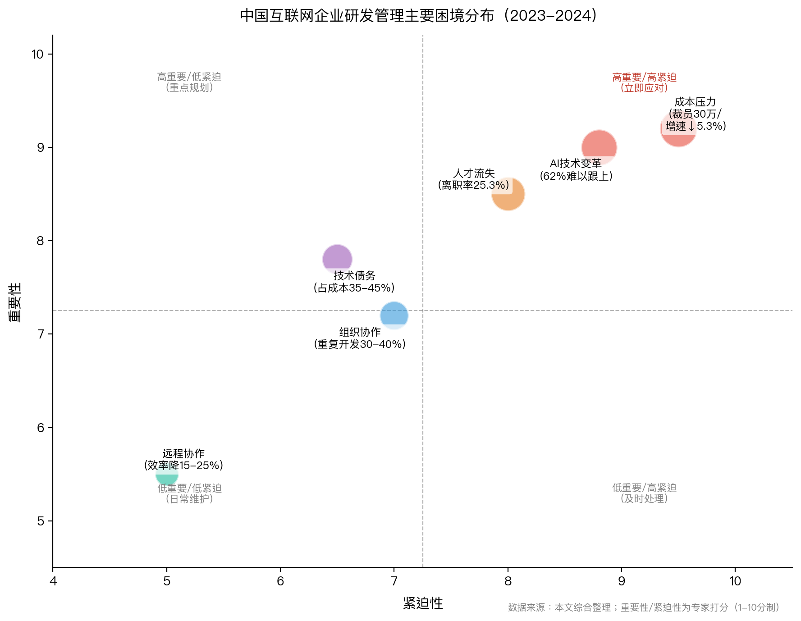
行业演变与当前困境
存量期叠加调整期，四类结构性问题在同一时间窗口集中爆发。
Notes:
这张图是论文第三章的困境四象限，把当前互联网大厂的四类典型问题——成本、人才、技术负债、知识孤岛——放到一张图上。四个象限并非独立，它们互相加强：成本压力逼走人才，人才流失加剧技术负债，技术负债又抬高协作与知识流通成本。这是整个第四部分讨论百度变革的背景。

Slide 11
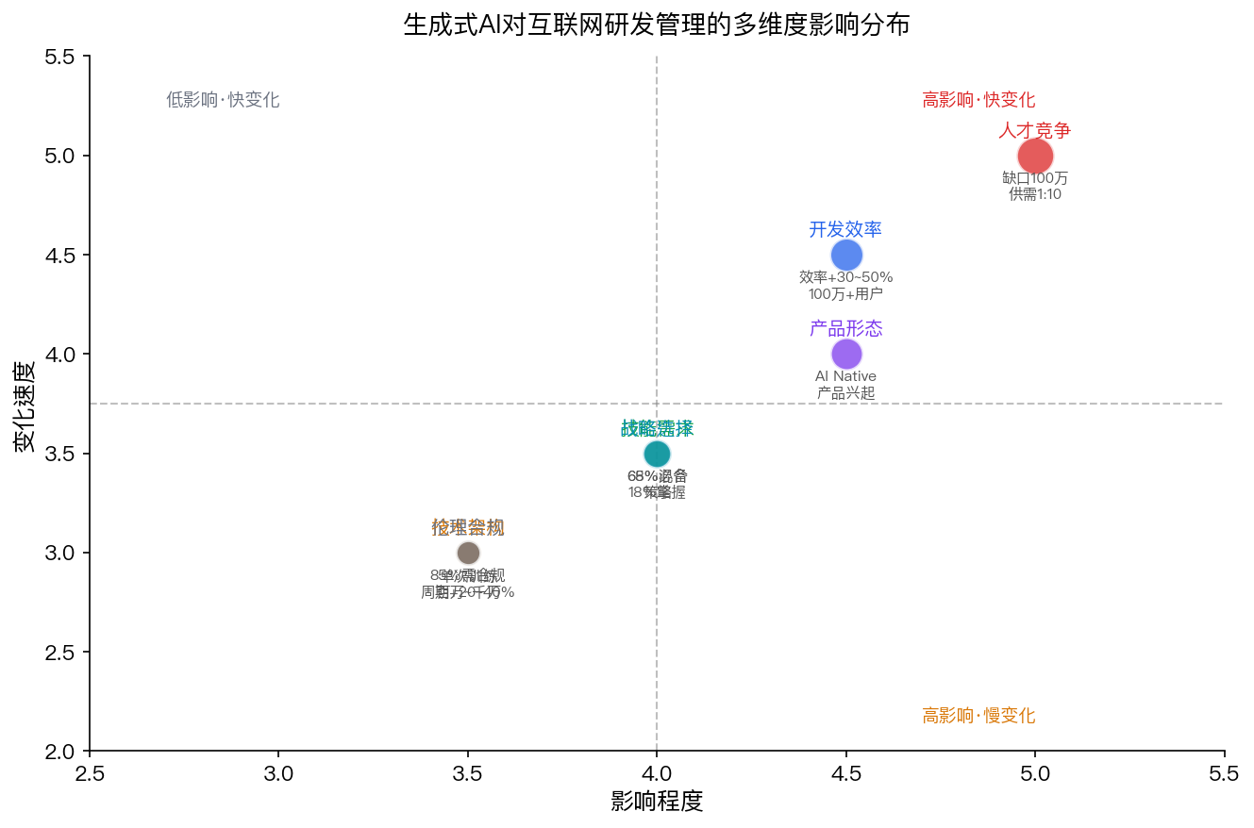
生成式 AI 带来的三重冲击
研发范式、产品形态、组织能力三层同时冲击，要求治理机制同步升级。
Notes:
生成式 AI 不只是工具层升级，而是从研发范式、产品形态、组织能力三个层面同时冲击。左图把三重冲击压缩到一张图里。范式层面编码让位于 Prompt 与评审；产品层面 AI 原生产品重塑交互；组织层面试错速度、模型评估、数据治理成为新能力。三重叠加，必须配套治理革新。

Slide 12
04
百度案例分析
从 TPG 阶段职能型结构出发，经 BMU+AMU 双 BU 架构完成 Team Topologies 映射，并以 DORA 与 η_TA 指标量化演进成效。
Notes:
进入论文的核心第四部分——百度案例分析。先交代百度公司概况和外部环境，再深入研发组织现状与演变，用 Team Topologies 映射解释变革逻辑，用 DORA 与 η_TA 指标验证演进成效，最后给出问题诊断与改进策略。这部分大约占 8 分钟，是重点中的重点。

Slide 13
百度公司概况
发展历程
战略定位
主要业务
2000 年创立；2005 年纳斯达克上市；2010 年代移动生态布局；2017 年确立 AI-first 战略。
从搜索公司到 AI 平台公司。智能云、自动驾驶、大模型构成三大核心方向。
搜索+信息流基石；Apollo 自动驾驶；文心大模型；智能云 PaaS/MaaS；小度与智能硬件。
Notes:
先简单交代百度的基本盘。2000 年创立，2005 年纳斯达克上市，移动时代之后明确 AI-first 战略，现在是以搜索和信息流为基石、以智能云、自动驾驶、文心大模型为增长曲线的 AI 平台公司。理解这个业务结构，才能理解后面讲的 BMU 和 AMU 为什么这样划分。

Slide 14
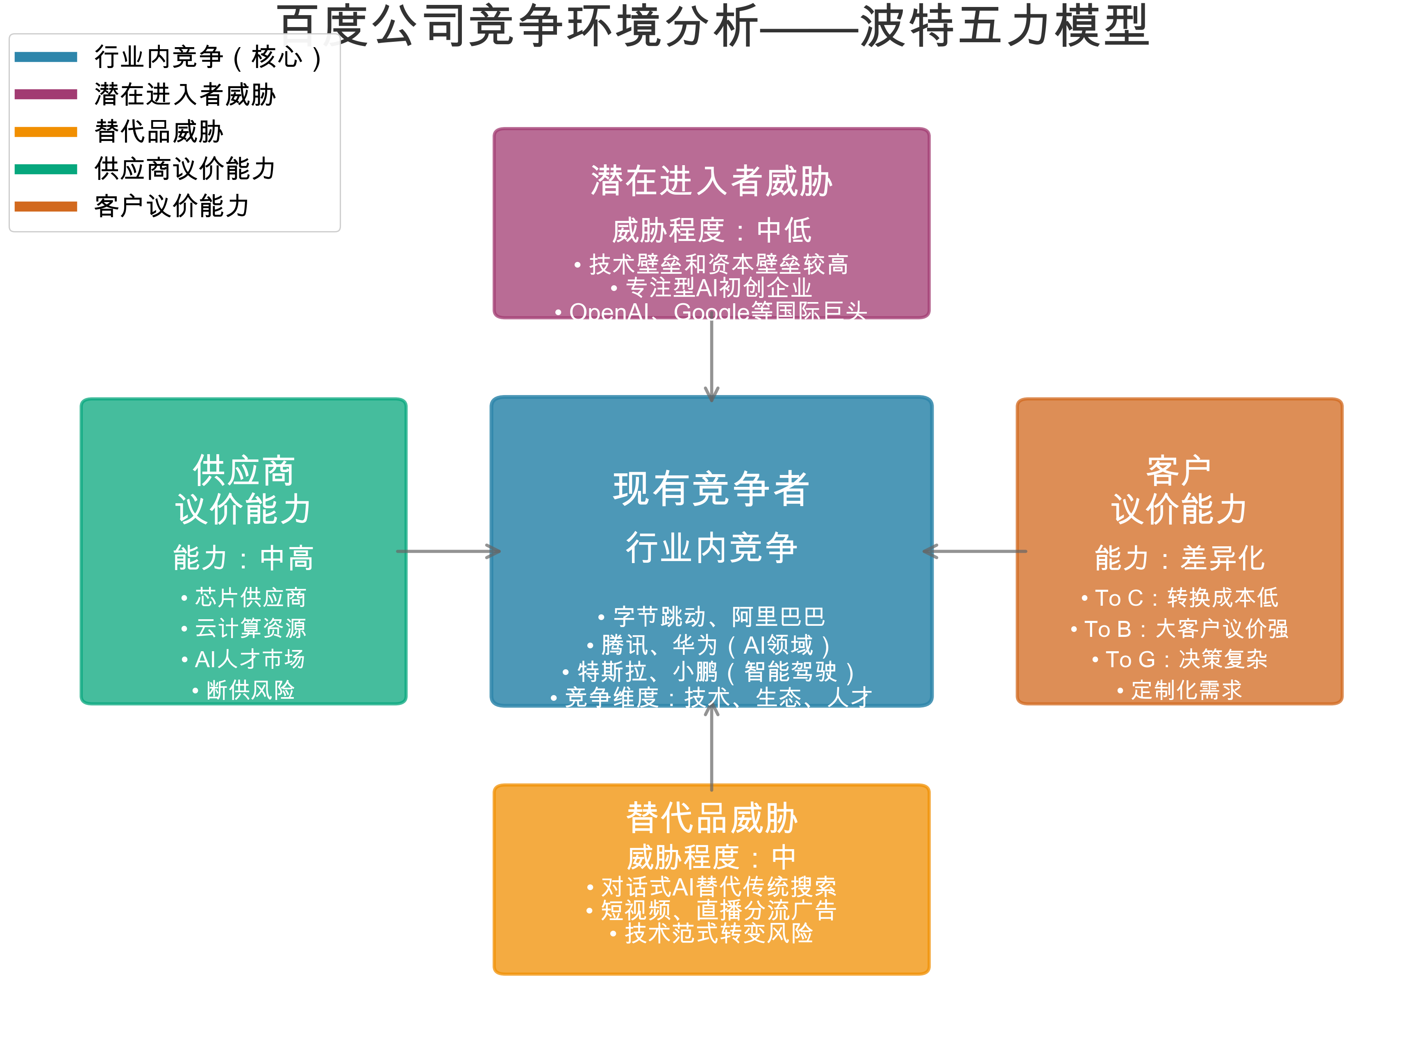
外部环境：PEST 与五力分析
宏观与竞争双视角同时施压，倒逼百度进行组织层面响应。
Notes:
外部环境用 PEST 与五力模型做了压缩分析。左图是论文里百度波特五力的结构图。PEST 里最关键的是技术层——大模型平权导致门槛重构；五力里冲击最大的是替代者——开源模型与 AIGC 应用让原有护城河快速稀释。这两条线索共同推动百度必须做组织层面的响应。

Slide 15
百度研发组织现状：TPG 阶段
技术产品集团（TPG）长期统管核心业务研发资源，按职能切分团队与汇报线。
结构特征
研发、产品、测试、运维按职能独立组织；跨业务资源共享但协作路径长；技术决策高度集中，响应速度受限。
核心痛点
协作成本高、响应慢、业务方话语权弱；技术负债与知识孤岛随规模放大；AI 新业务难以独立抢跑。
Notes:
百度研发此前长期处于 TPG 阶段——技术产品集团统管核心业务研发资源，按职能划分团队。这个结构在增长期是规模化利器，但在存量期和 AI 冲击下暴露三个痛点：跨部门协作成本高、业务响应慢、AI 新业务难以独立抢跑。这是后续组织变革的触发点。

Slide 16
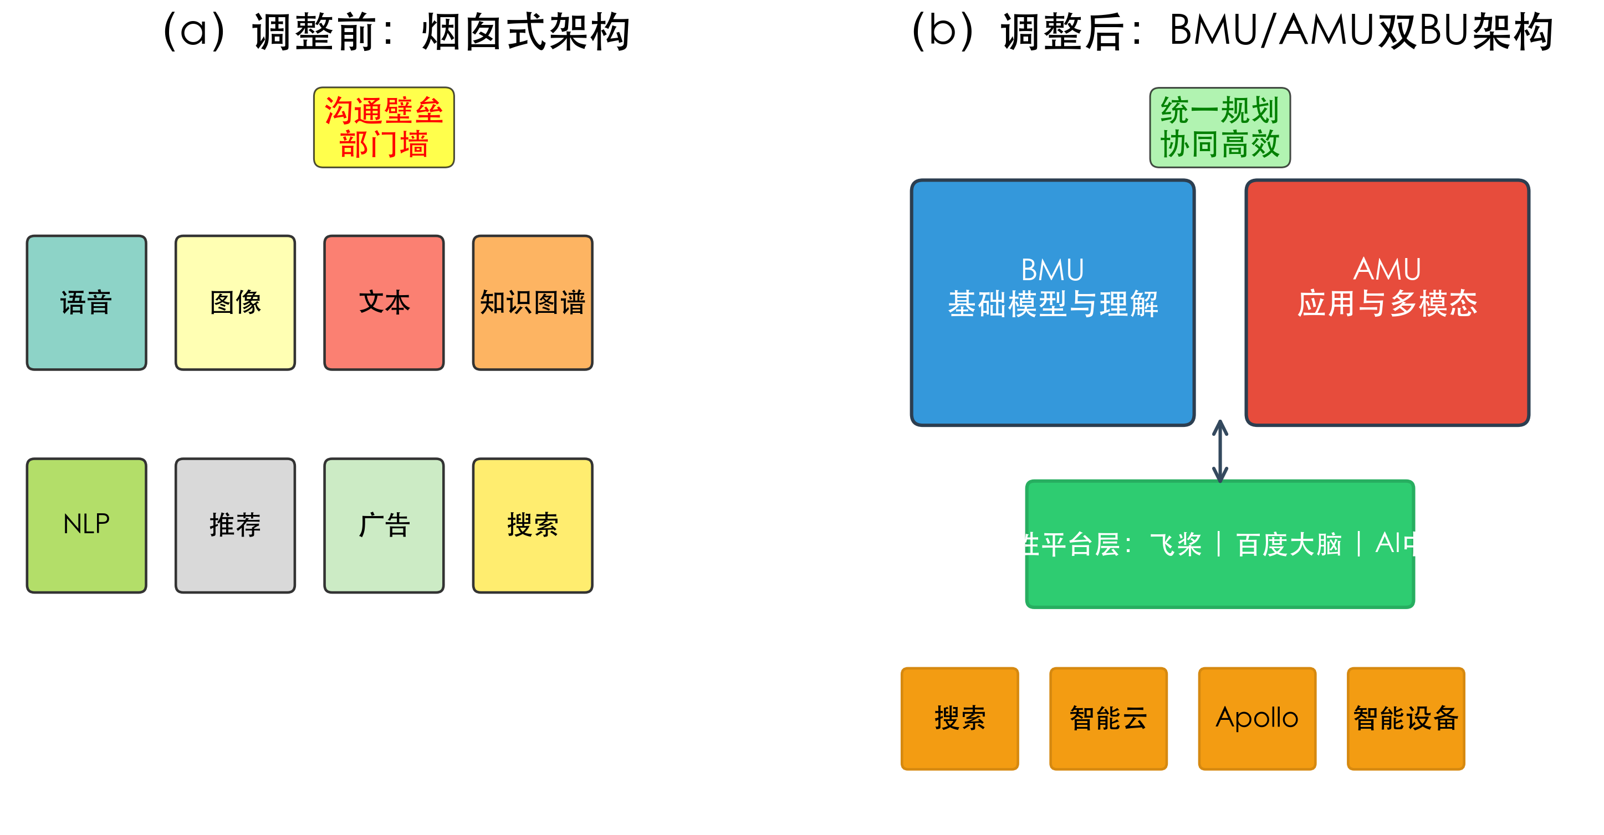
组织演变：TPG → BMU + AMU 双 BU 架构
百度研发组织的核心变革——从职能型 TPG 演进到双 BU 架构。
Notes:
这是论文最核心的一张图——百度研发组织从 TPG 到 BMU+AMU 的演进，也是今天汇报的重点之一。左图清晰对比了原有烟囱式 TPG 与现在的双 BU 架构。2020 年之前是职能型 TPG，中间有过短暂的行业线与技委会过渡，到 2023–2024 完成双 BU：BMU 是 Platform 型团队，整合搜索、信息流、广告；AMU 是 Stream-aligned 型 BU，整合智能云、Apollo、文心。这个演进本身就是反向康威定律的活样本。

Slide 17
Team Topologies 映射：百度双 BU 架构
双 BU 架构与 Team Topologies 四类团队拓扑高度同构，各司其职。
BMU = Platform Team
AMU = Stream-aligned
沉淀搜索/广告/信息流共用能力；降低 AMU 认知负荷；中台即平台。
贴业务流独立交付新业务闭环；智能云/Apollo/文心等业务独立抢跑。
技委会 = Enabling
基础架构 = Complicated-subsystem
跨 BU 赋能、最佳实践提炼、技术治理；短期任务型团队，完成即解散。
GPU 调度、大模型训练等深度技术栈独立建制；强技术门槛的长期稳定团队。
Notes:
把双 BU 架构映射到 Team Topologies 可以清晰看到各自角色：BMU 是 Platform Team 负责沉淀共用能力；AMU 是 Stream-aligned Team 贴业务独立交付；技委会是 Enabling Team 跨 BU 赋能；基础架构部承担 Complicated-subsystem 的深度技术栈。这种耦合—解耦的组合是 Team Topologies 理论在百度的落地验证。

Slide 18
反向康威定律：组织架构先行
传统康威定律
反向康威定律
百度实践
系统架构被动反映组织结构。系统耦合由组织耦合决定，架构演化是结果。
主动调整组织架构，倒逼系统架构向期望形态收敛。
先拆 BMU / AMU，再重构中台与 API 边界。组织边界成为架构演进的先导变量。
Notes:
康威定律讲的是系统架构被动反映组织结构，而反向康威定律是主动操作——先调组织，让系统架构被迫跟上。百度的实践就是教科书级的 Inverse Conway Maneuver：先拆 BMU 和 AMU，再重构中台与 API 边界，组织变革成为架构演进的先导变量。这种主动设计比被动演化要果断得多。

Slide 19
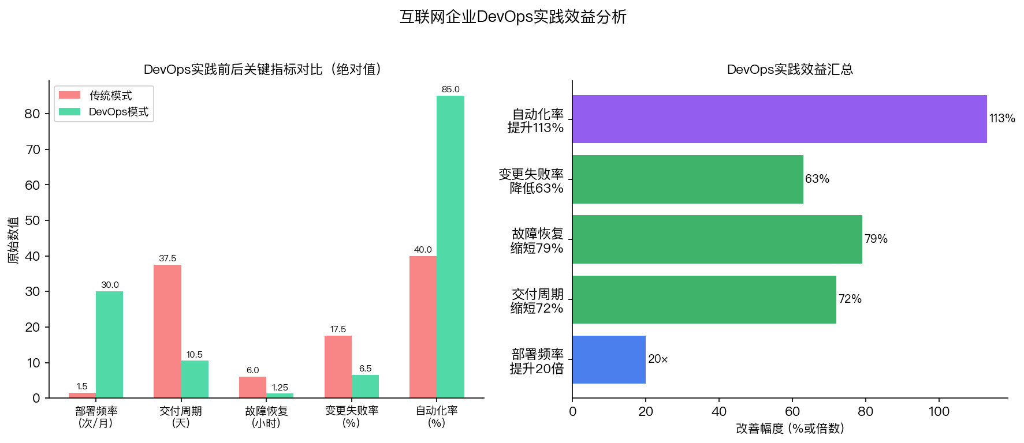
DORA 四指标：改革前后量化对比
四个指标同步改善，说明结构性变革真正落到了交付层面。
部署频率：月/季度级 → 日级，提升 8–30 倍。 ｜ 变更前置时间：数周 → 3–7 天，审批链路大幅压缩。 ｜ MTTR：小时级 → 分钟级，监控与回滚机制标准化。 ｜ 变更失败率：AMU 侧降至 5% 以内，逼近 DORA Elite 水平。
Notes:
组织变革好不好，必须拿数字说话——DORA 四指标就是标尺。左图是论文里改革前后的对比柱图。部署频率上，AMU 团队从月级发布提升到日级，改善一个数量级；变更前置时间从数周缩短到几天，主要得益于跨团队审批压缩；MTTR 从小时级压缩到分钟级，变更失败率在 AMU 侧降到 5% 以内。四个指标同步改善，说明结构性变革落到了交付层面。

Slide 20

η_TA：技术资产流动效率指标
N₁ 复用次数 资产被下游业务调用/引用的累计次数
V 价值系数 单次复用对业务的量化价值（0–1 区间）
C₁ 创建成本 研发与集成投入的人时与资源开销
C₂ 维护成本 持续修复、迭代、支持的累计成本
百度应用：BMU 平台团队按季度评估 η_TA，支撑中台投入决策、冷门组件下架与团队绩效校准。
Notes:
我在论文里提出的 η_TA 指标，核心思想是把技术资产的流动效率量化出来。分子是资产的复用次数乘以价值系数，分母是创建成本加维护成本。这个指标在百度 BMU 平台团队按季度评估，直接支撑中台投入决策、冷门组件下架以及团队绩效校准。它不是学术玩具，而是实际在用的治理信号。

Slide 21
问题诊断 Ⅰ：结构性局限
双 BU 架构落地后仍暴露三类结构性局限，组织重组并非一劳永逸。
▎ 边界扩大 ≠ 机制重构：AMU 名义独立但仍受总部统一审批，决策链未真正缩短。
▎ 运动式研发：KR 导向下短期冲刺压制长期技术投入，造成资产面透支。
▎ 应结尽结缺陷：过度收敛导致本应独立的能力被强行下沉到 BMU，Stream-aligned 与 Platform 边界模糊。
▎ 核心启示：组织重构之后，治理机制必须同步升级，否则结构收益被迅速抵消。
Notes:
组织变革不是万灵药——双 BU 架构落地后识别出三类结构性局限。第一类是边界扩大但机制没重构；第二类是运动式研发，KR 驱动压制长期投入；第三类是应结尽结缺陷，Stream-aligned 和 Platform 的边界模糊。这三类问题提示我们：组织重构之后，治理机制必须同步升级。

Slide 22
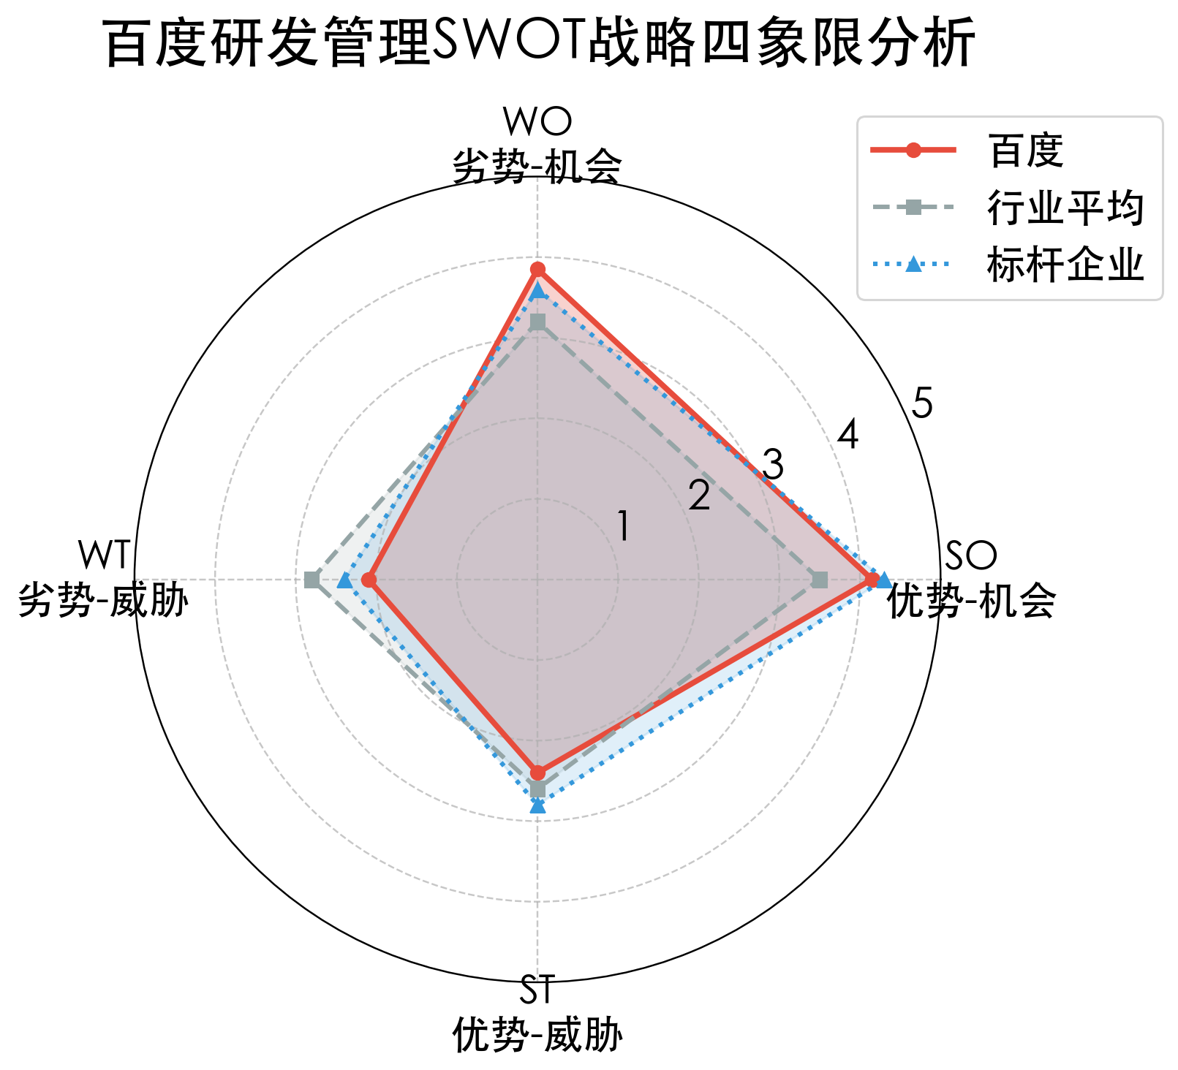
问题诊断 Ⅱ：人才流失与 SWOT
组织重组与裁员叠加，核心人才与技术资产同步出清，AMO 三元结构全面受损。
Notes:
第二类诊断聚焦人才与整体态势。左图是论文的量化 SWOT 雷达。组织重组叠加裁员，关键工程师跨 BU 流动受限，核心团队被拆散，隐性知识随人离场——这比 TA 贬值更严重。SWOT 里最值得关注的是 W 和 T——组织磨合和开源替代是短期内最紧迫的变量。AMO 分析结果是三元同损，必须三管齐下修复。

Slide 23
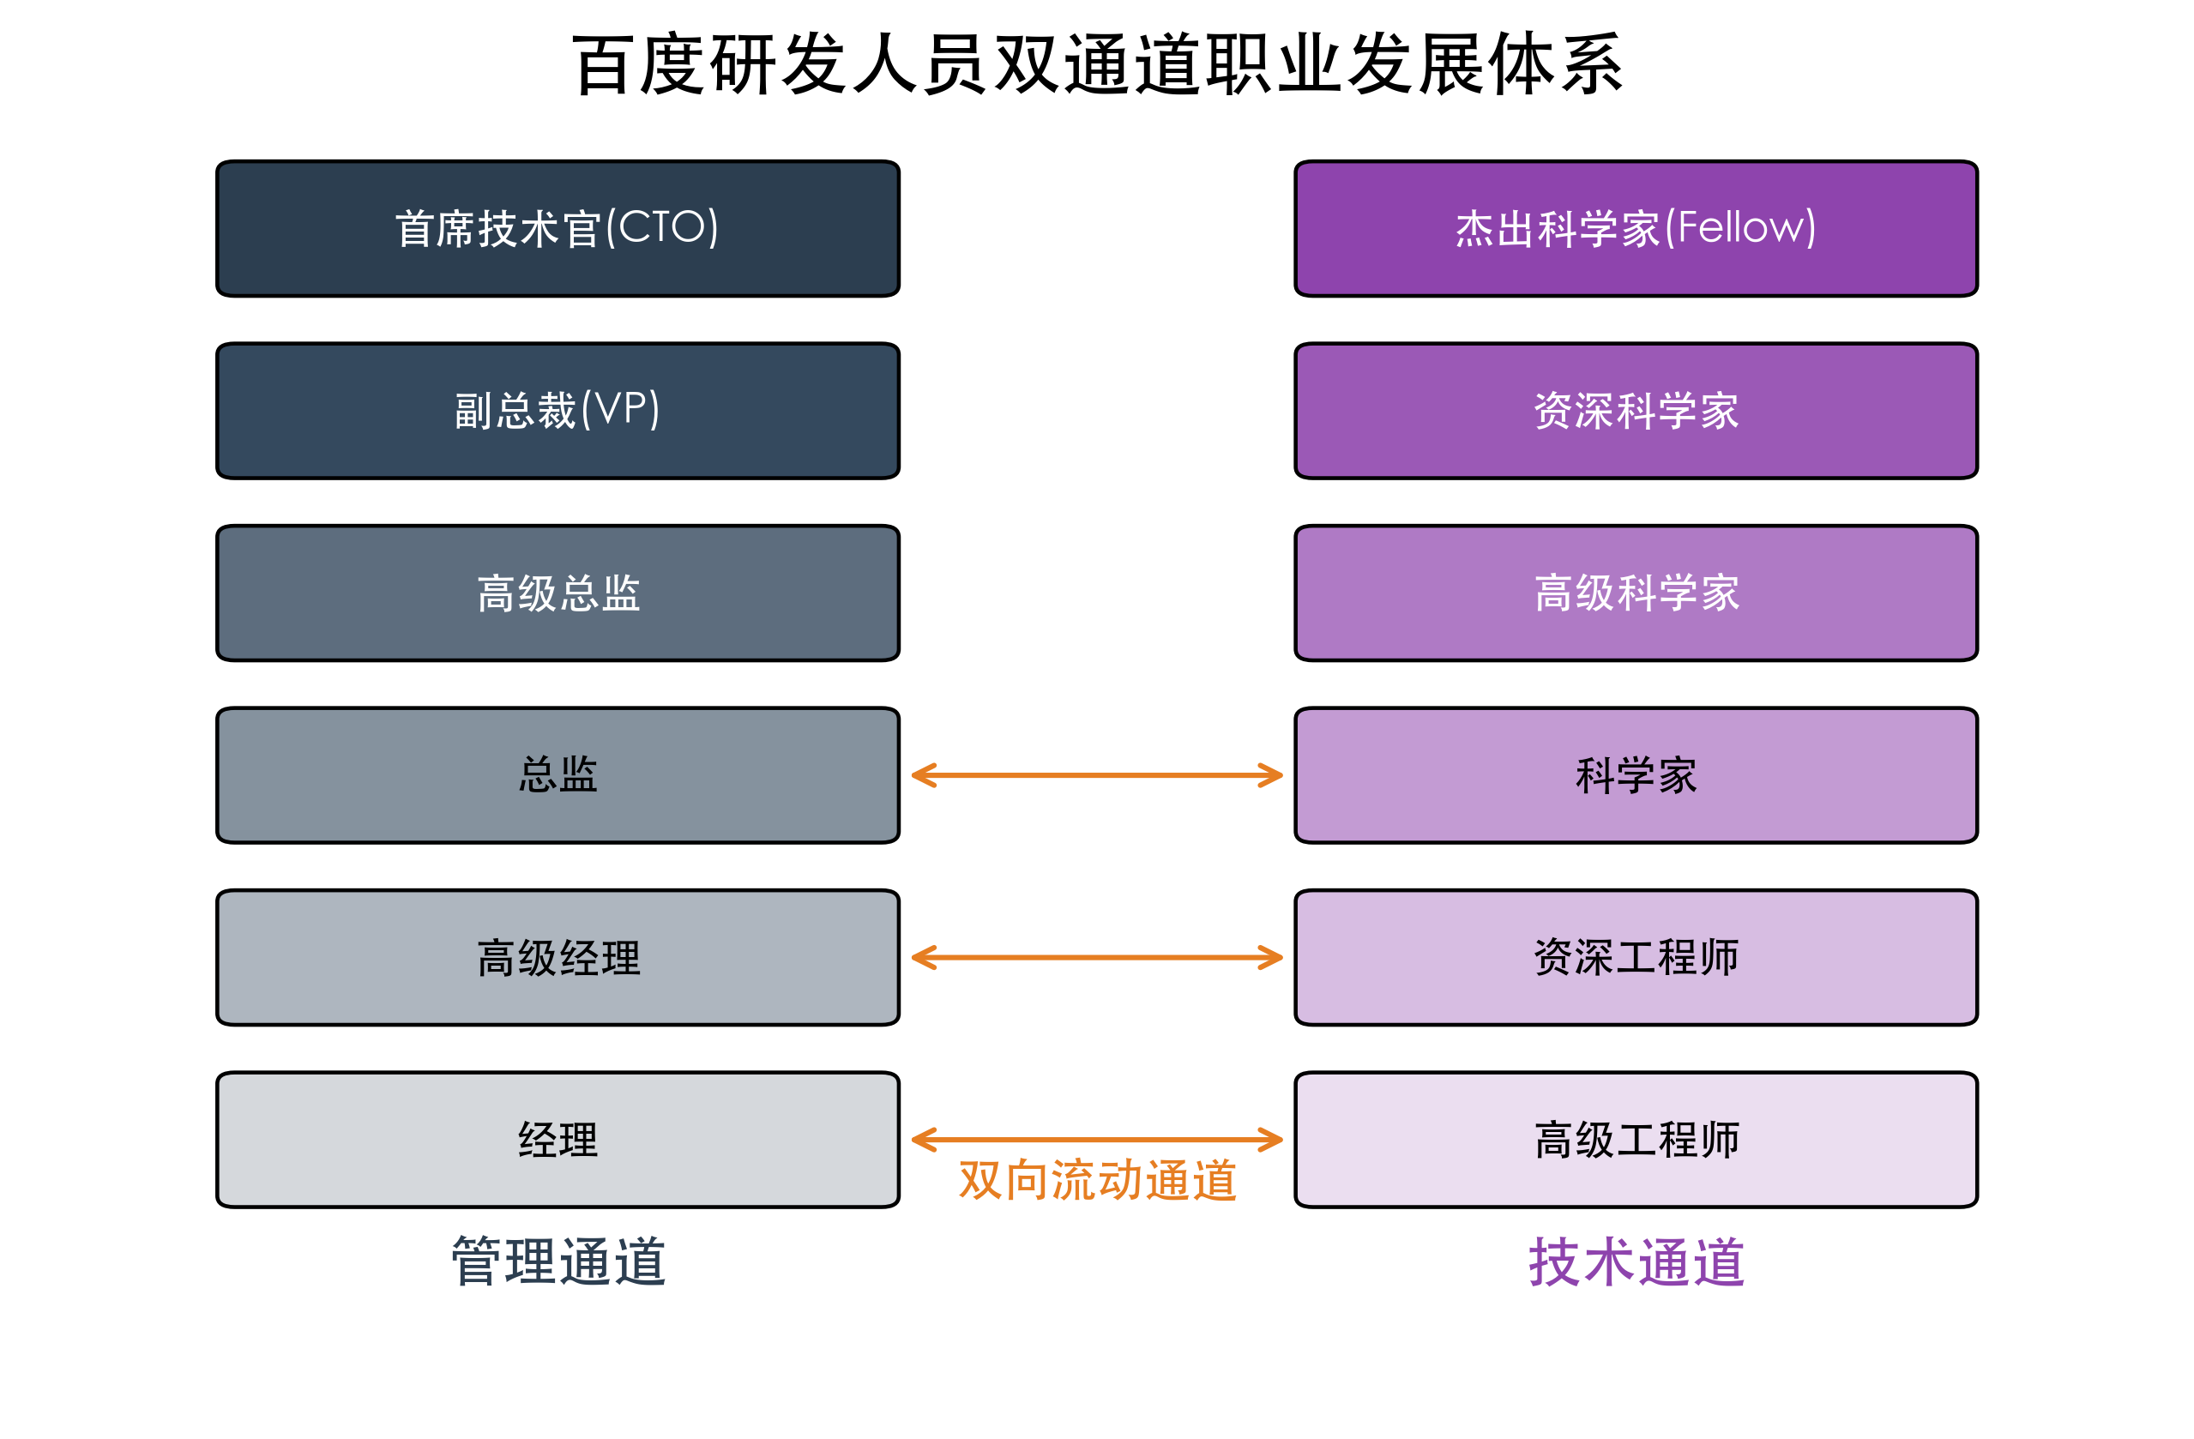
改进策略：从成本转移到价值管理
把研发治理从成本分摊的零和博弈，升级为以 η_TA 与 DORA 为度量的价值管理体系。
Notes:
改进策略的核心思想是从成本转移转向价值管理——不再把研发投入当作可分摊的成本，而是作为需要被度量的价值。左图是论文里提出的双通道职业发展体系，技术通道与管理通道并行，避免技术骨干为晋升被迫转管理岗。制度重构四步环环相扣：先定责，再度量，然后打通人才流动，最后独立技术治理。实施路径按半年、一年、两年的节奏推进。

Slide 24
研究结论
四条核心结论贯穿理论与实践，指向组织—效能—人才的三角联动。
▎ 组织重构必须由反向康威定律驱动，让结构设计先行、架构收敛跟随。
▎ Team Topologies 是刻画互联网大厂团队拓扑的最有效框架，能将隐性分工显性化。
▎ DORA + η_TA 构成研发效能的双层标尺——前者度量交付、后者度量资产沉淀。
▎ 组织变革必须与人才治理同步，否则将以技术资产贬值与核心人才流失买单。
Notes:
全论文的四条核心结论。一是反向康威定律驱动组织变革，让结构先行；二是 Team Topologies 能有效刻画互联网大厂的团队拓扑；三是 DORA 加 η_TA 形成交付与资产的双层标尺；四是组织变革必须与人才治理同步，否则会以技术资产和人才流失为代价。这四条是本研究给互联网大厂管理者最凝练的交付。

Slide 25
理论贡献、实践启示与研究局限
在理论、实践、局限三个维度均给出明确交代，并指明后续研究方向。
贡献与启示
理论：将 Team Topologies 与反向康威定律系统落地到中国互联网大厂；提出 η_TA 量化技术资产流动效率。实践：为互联网大厂研发治理提供可验证的四步改进路径与双层度量体系。
局限与未来
单案例外推有限；η_TA 阈值需跨企业验证；生成式 AI 长期影响尚待跟踪。未来：跨企业 η_TA 基准库；AI 原生研发组织形态建模。
Notes:
最后总结研究价值与不足。理论上把 Team Topologies 与反向康威定律系统落地到中国互联网大厂场景，并提出 η_TA 量化技术资产流动效率——这是两点原创贡献。实践上给出四步改进路径与双层度量体系。局限方面坦诚交代：单案例外推有限，η_TA 阈值需跨企业验证，AI 长期影响尚待跟踪。未来可沿跨企业基准库和 AI 原生组织形态两条线深入。

Slide 26


谢谢！
敬请批评指正。
感谢导师肖勇波教授悉心指导
感谢各位答辩评委专家
Notes:
感谢导师肖勇波教授在选题、框架与修改各阶段给予的悉心指导；感谢清华经管 MBA 项目全体师长、同学给予的支持与讨论；感谢百度的同事们允许我把工作实践作为案例素材。请各位答辩委员会专家老师批评指正，期待后续交流。

